Slide 1

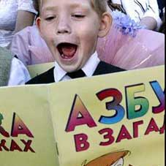
Готовность к школе
Учитель:
Романова Галина
Евгеньевна
КГОБУ Владивостокская КШ IV вида

Slide 2
Готовность к школе -
это не только набор определенных умений и навыков, которые должны быть сформированы у ребенка к 6-7 годам.
Готовность к школе включает в себя несколько компонентов

Slide 3
Готовность к школе
Психологическая готовность
Интеллектуальная, мотивационная, волевая, коммуникативная
Физическая готовность
Здоровье, моторика рук, движения, возраст
Специальная готовность
Чтение, счет, учебные умения

Slide 4

Психологическая готовность
Необходимый и достаточный уровень психического развития ребенка для освоения школьной учебной программы в условиях обучения в коллективе сверстников.
Один из важнейших итогов психического развития в период дошкольного детства.
Залог быстрой и безболезненной адаптации в начале учебного года.
Успешное усвоение школьного материала.

Slide 5

Интеллектуальная готовность
Ориентировка ребенка в окружающем.
Запас знаний, усвоенных в системе.
Желание узнавать новое, любознательность.
Развитие образных представлений.
Развитие речи и мышления в соответствии с возрастной нормой.
Смысловое запоминание.

Slide 6

Высокая мотивационная готовность
Наличие у ребенка познавательных интересов:
любит книги;
любит решать задачки и кроссворды и др. интеллектуальные задания;
любознателен;
задает много вопросов.

Slide 7

Признаки познавательной активности
Ребенок занимается умственной деятельностью.
Предпочитает сам найти ответ на загадку, вопрос.
Просит почитать книги, дослушивает до конца.
Положительно относится к занятиям, связанными с умственным напряжением.
Часто задает вопросы, в т.ч. вопросы-цепочки.
Дожидается ответа на поставленный вопрос.

Slide 8

«Социальная позиция школьника»
Сформированность «социальной позиции школьника»:
Понимание необходимости учения и того, что учеба отличается от игры, она требует ответственности и серьезности.
Эмоционально –благополучное отношение к школе.

Slide 9

Личностная и социально-психологическая готовность
Принятие позиции школьника .
Потребность в общении.
Умение подчиняться правилам и интересам группы.
Способность устанавливать отношения с другими детьми.
Способность действовать совместно с другими детьми.

Slide 10

Волевая готовность умение сдерживать и контролировать поведение
Умение сознательно подчинять свои действия правилу, обобщенно определяющему способ действия.
Умение ориентироваться на заданную систему требований.
Умение внимательно слушать говорящего и точно выполнять задания.

Slide 11

Эмоционально-волевая готовность
Способность управлять своими эмоциями и поведением.
Умение организовывать рабочее место и поддерживать порядок в нем.
Стремление преодолевать трудности.
Стремление к достижению результата своей деятельности.

Slide 12

Коммуникативная готовность
Это умение ребенка строить свои взаимоотношение с другими людьми:
играть и общаться с другими ребятами;
быть включенным в детский коллектив и уметь жить по его законам;
общаться со взрослыми людьми, соблюдая правила культурного обращения;
доброжелательность и отсутствие агрессивности.

Slide 13

Социальные страхи старших дошкольников
Страх ошибки на уроке.
Страх насмешки сверстников.
Страх наказания и утраты расположения взрослых.

Slide 14

Физическая готовность
Состояние здоровья.
Физическое развитие.
Развитие анализаторных систем.
Развитие мелких групп мышц.
Координация движений в соответствии с возрастной нормой
Готовность организма ребенка к учебным нагрузкам.

Slide 15


Возраст поступления в школу
В настоящее время в 1 класс поступают дети, достигшие 6 лет и 6 месяцев.
Главное отличие – у шестилетнего ребенка переход от игровой деятельности к учебной идет медленнее.

Slide 16


Адаптация ребенка к школе
Меняется социальная позиция ребенка: он становится учеником.
Происходит смена ведущей деятельности.
Меняется его социальное окружение. Успешность зависит от позиции среди сверстников.
Проблема сдерживания двигательной активности.
Возникновение специфических реакций: страхи, срывы, повышенная слезливость, заторможенность.

Slide 17
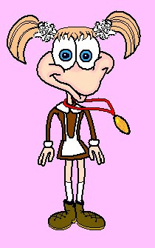
Схема социально-психологической адаптации школьника
Успешность учебной деятельности
Эмоциональное благополучие
Коммуникативная успешность
Усвоение школьных норм поведения

Slide 18

Готовы ли родители к школе?
Жертвовать своим личным временем и некоторыми привычками.
Сдерживать свои эмоции.
Не кричать, не унижать и не обижать.
Не сравнивать своего ребенка с другими детьми.
Не наказывать ребенка без причины.
Всегда встречать ребенка из школы с улыбкой.
Быть щедрым на похвалу за достигнутые результаты.

Slide 19


«Я» (имя, фамилия, пол, возраст, место проживания).
Моя семья (Ф. И. О. родителей, состав семьи, профессии).
Окружающий мир (животные и растения, времена года и явления природы, люди и техника и т. д.)

Slide 20


Числовая последовательность в пределах 20.
Сложение и вычитание в пределах 10.
Понятие «больше – меньше».
Основные геометрические фигуры.
Ориентировка в пространстве.
Измерение предметов при помощи линейки.
Цвета и их оттенки.

Slide 21



Умение составлять рассказ по картинке.
Пересказывать содержание известной сказки.
Рассказывать связные истории из своей жизни.
Рассуждать.
А вот умение бегло читать или писать письменными буквами – совершенно не обязательно!

Slide 22

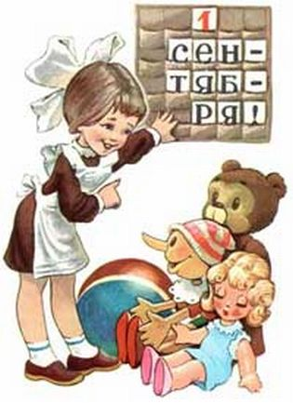
Все интеллектуальные функции (внимание, память и мышление) должны достичь определенного уровня развития – стать произвольными, т. е. сознательно управляемыми.
Будущему школьнику необходимо уметь определенное время работать, сосредоточившись на задании.

Slide 23



Ребенку важно научиться владеть собственными пальчиками – ведь теперь он будет учиться писать.
Поэтому ему нужно уметь:
правильно держать ручку;
пользоваться ножницами;
рисовать и лепить;
обводить контуры и заштриховывать фигуры.

Slide 24
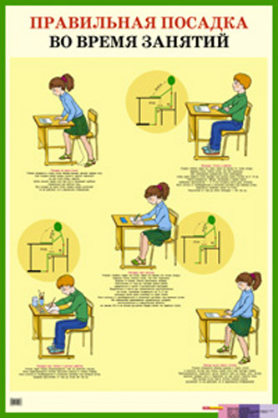
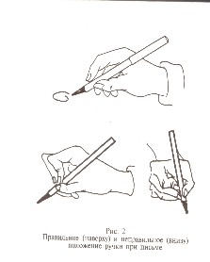
Правильная посадка за столом и удерживание пишущего предмета

Slide 25
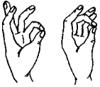

Развитие мелкой моторики и графических навыков: пальчиковая гимнастика

Slide 26
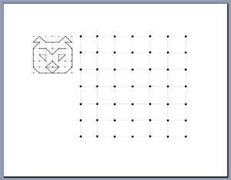
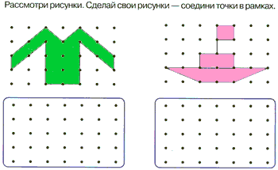
Развитие мелкой моторики и графических навыков: рисунок по точкам,

Slide 27


Развитие мелкой моторики и графических навыков: обведение по контуру, штриховка

Slide 28


Развитие мелкой моторики и графических навыков: рисование орнамента по клеточкам

Slide 29
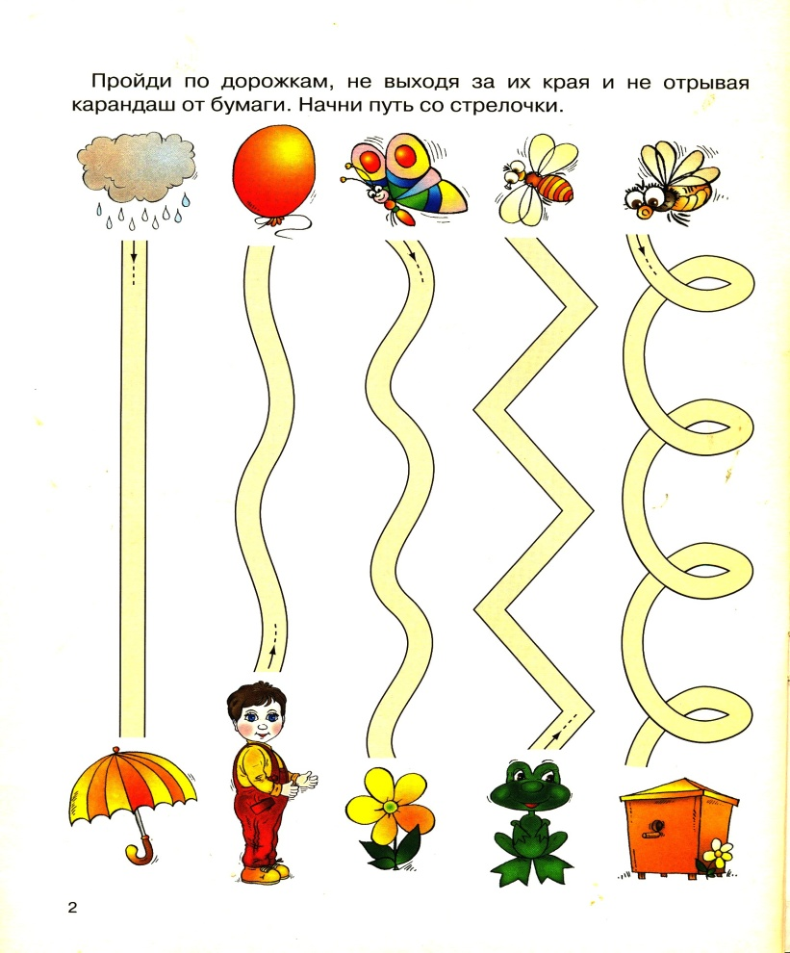

Развитие мелкой моторики и графических навыков: рисование линий различной формы и сложности

Slide 30


Желание учиться, идти в школу.
Стремление узнавать новое.
Закрепляйте положительное отношение ребенка к школе.
Никогда не запугивайте ребенка, рассказывая о школе.

Slide 31


Играя с ребенком, используйте игры с правилами (домино, лото, шашки, подвижные игры и т. д.).
Следите за тем, чтобы
ребенок выполнял правила игры.

Slide 32



Учите ребенка устанавливать причинно-следственные связи.
Решайте вместе с ним логические задачи: загадки, ребусы, кроссворды.

Slide 33
Учите ребенка устанавливать причинно-следственные связи.
Решайте вместе с ним логические задачи: загадки, ребусы, кроссворды.

Slide 34



Закрепляйте с ребенком состав числа (8 – это 4 +4, 3+5, 2+6 и т.д.);
умение ориентироваться в числовом ряду ( «соседи» числа 5 – это 4 и 6);
Совершенствование пространственно-временных представлений (верх-низ, раньше-позже, право-лево).

Slide 35

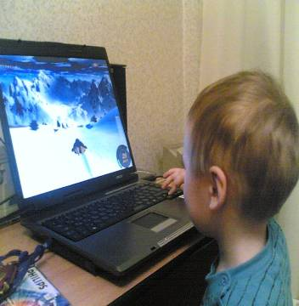
При общении с ребенком называйте его друзей по имени.
Не критикуйте сверстников ребенка!
Если возникнет необходимость, лучше проанализировать сложную (иногда конфликтную) ситуацию вместе с ребенком.
Приглашайте друзей ребенка в гости, участвуйте в играх.

Slide 36


Организовывайте с ребенком совместную деятельность.
Не обсуждайте при нем взрослых.
Объясняйте ему правила общения с учителем и другими взрослыми людьми.

Slide 37


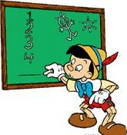
Не забывайте о физических упражнениях.
Утренняя гимнастика должна стать привычной.
Включайте музыку, под которую приятно потанцевать и порезвиться.
Игры на свежем воздухе, плаванье, лыжи, коньки, велосипед помогут будущему ученику окрепнуть и разовьют координацию движений.

Slide 38
Спасибо за внимание!

